Slide 1

ما هذا؟ ماهذه؟
المَدْرَسَةُ

Slide 2

مَدْرَسَة
هَذِهِ مَدْرَسَةٌ

Slide 3

مُدَرِّسَةٌ
هَذِهِ مُدَرِّسَةٌ

Slide 4

مِحْفَظَة
هَذِهِ مِحْفَظَةٌ

Slide 5
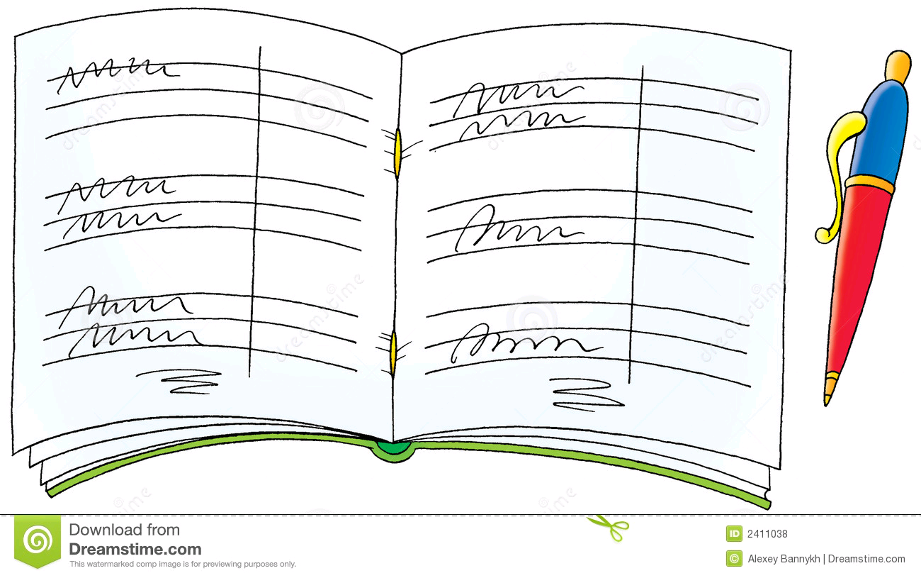
كُرَاسٌ
هَذَا كُرَاسٌ

Slide 6

قَلَمٌ
هَذَا قَلَمٌ

Slide 7

مِمْحَاةٌ
هَذِهِ مِمْحَاةٌ

Slide 8
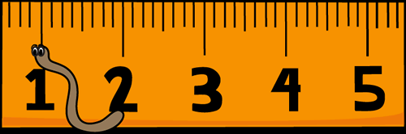
مِسْطَرَةٌ
هَذِهِ مِسْطَرَةٌ

Slide 9

مِقَصٌ
هَذَا مِقَصٌ

Slide 10

بَرَايَةٌ
هَذِهِ بَرَايَةَ

Slide 11

أَقْلاَمٌ مُلَوَنَةٌ
هَذِهِ أَقْلاَمٌ مُلَوَنَةٌ

Slide 12
مَا هَذِهِ؟
هَذِهِ بَرَايَةَ

Slide 13
مَا هَذِهِ؟
هَذِهِ أَقْلاَمٌ مُلَوَنَةٌ

Slide 14
مَا هَذَا؟
هَذَا مِقَصٌ

Slide 15

مَا هَذِهِ؟ مَا هَذَا؟

Slide 16
Created by
SELOUA NEDJAI
سَلْوى نَجَاعِي

